Slide 1
[트랙 7] AI 기반 악성 도메인 예측 정리 및 향후 계획
DKE
남궁 주홍, 문 효종
2019. 11. 25.

Slide 2
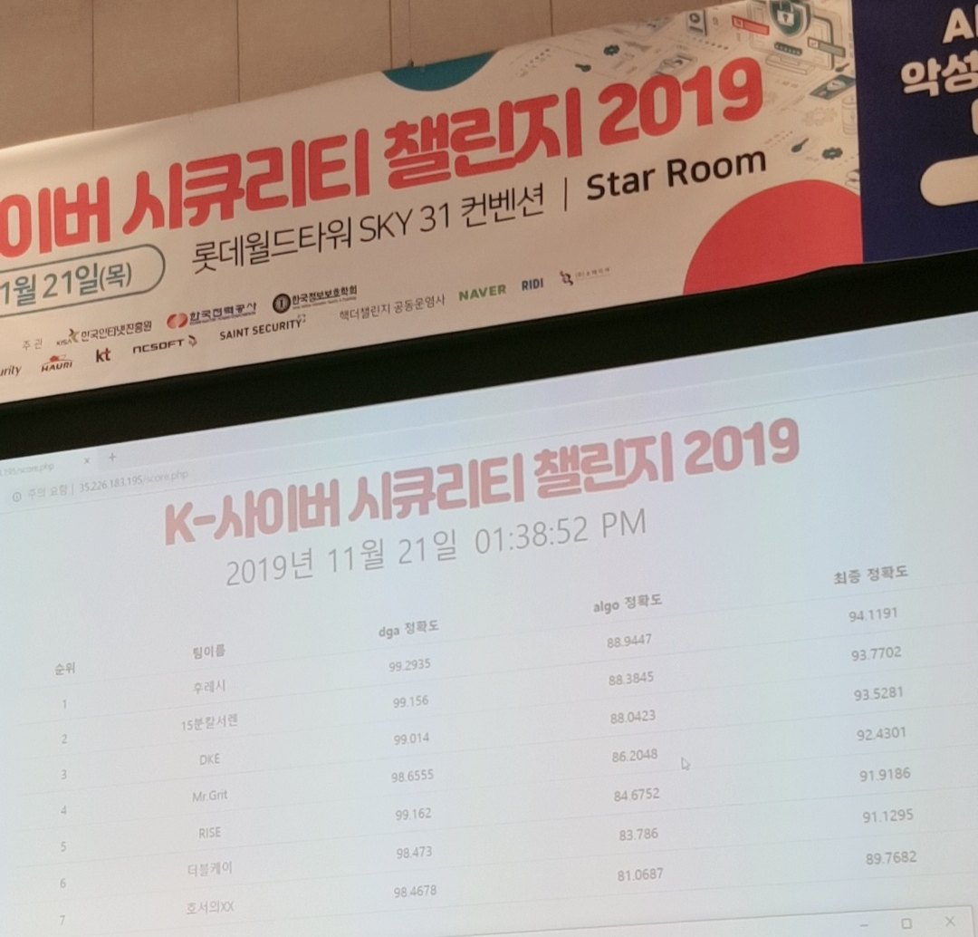
본선 결과
예측정확도(80%)
DGA 정확도: 99.014
Algorithm 정확도: 88.0423
최종 정확도: 93.5281
순위: 3등
분석결과 발표(20%)
추후 업데이트 예정
최종 결과
1위

Slide 3
발표 질문
문자를 embedding 하는 것이 위험한 방법이라 생각한다.
A: 실제 도메인에 대해 문자 분포를 확인해봤을 때 각 문자별로 나오는 횟수 등이 다르기 때문에 문자를 임베딩 하는 것이 의미 있다고 생각하였다.
오버 샘플링 기법을 실제 적용해 본 것인지?
A: 오버 샘플링 두 가지 기법을 사용했다. Random은 성능이 좋지 않았고 SMOTE는 시간이 오래 걸릴 뿐 아니라 성능이 오르지 않아 두 방법 모두 사용하지 않기로 결정하였다.
Online-learning을 적용한다고 했을 때, 새로운 데이터가 발생한다면 이에 대해 어떻게 처리하는 것이 좋겠는가?
A: 답변하지 못함
Stacking 모델에서 여러 가지 모델을 나중에 합치는 것인데 이것을 하나의 모델 구축하는 것과 실제 성능면에서 차이가 있을지 궁금하다.
실제 실험을 통해 확인해보지 못하였지만, stacking의 장점은 학습 시간이 오래 걸리는 여러 모델을 따로 학습하고 나중에 합칠 수 있다는 것이라고 생각하였다. Stacking 모델을 하나의 모델로 구축한다면, 재학습 시간이 상당히 길기 때문에 적절한 후보 모델 선택에 어려움이 있을 것이라고 판단된다.

Slide 4
추후 계획
시각화
임베딩 결과, 예측 결과에 대한 시각화를 시도하였지만 완료하지 못하였다.
임베딩 결과: t-SNE, LDA
예측 결과: Attention 모델을 사용하였기 때문에 시각화를 통해 도메인의 어떤 부분을 통해 결과를 얻을 수 있었는지 확인할 수 있을 것이라 예측된다.
탐색적 데이터 분석(EDA) 부족
데이터에 대한 다각적인 측면에서의 분석이 부족하였다.
이상치 탐지(통계값, 시각화, K-means 등의 머신러닝 기법 활용)
속성 간 관계 분석
클래스 불균형 문제 미해결
오버·언더 샘플링 기법의 혼합 적용

